Slide 1
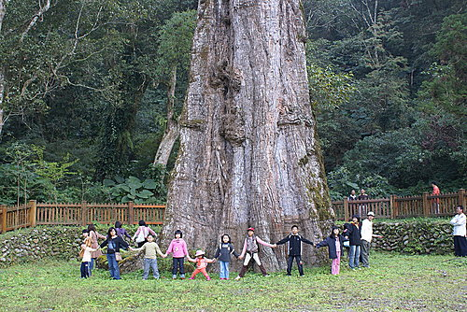
聽神木說話

Slide 2

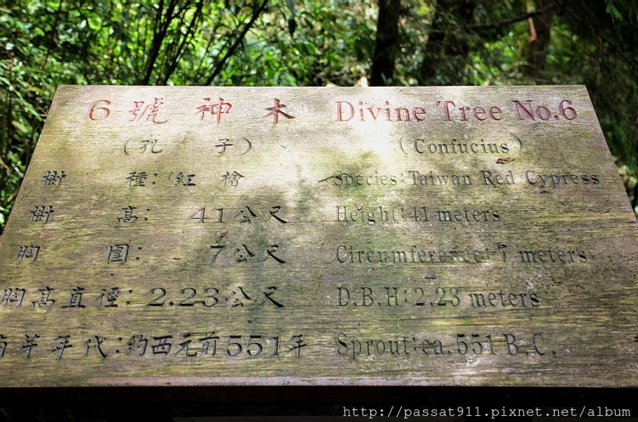
詞語釋義
第一段：
日升月落
第二段：終年
第五段：讚嘆
第六段：紅檜

Slide 3
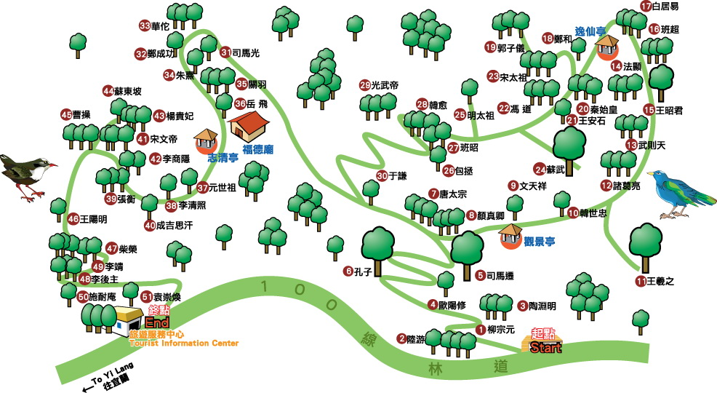

Slide 4
挑戰一下
這棵名叫「孔子」的紅檜,住在什麼地方?
它居住的地方環境如何?氣候如何?有沒有什麼動植物?
文中提到「和老朋友談天說地」,你覺得老朋友是指誰?為什麼?
人們喜歡紅檜嗎?他們看到紅檜的反應是什麼?
作者題目訂為「聽神木說話」到底是要聽神木說什麼話?你呢?你想跟神木說什麼?

